Slide 1
3. Primer Klijent-Server modela
Vladimir Sivčev
MSc. Electrical & Computer Engineering
Jun 2022.

Slide 2
Kupovina tehnike poštom - Gigatron
Dobar primer funkcionisanja Klijent-Server modela bi bila kupovina tehnike slanjem poštanskih pisama, npr. prodavnici Gigatron
Recimo da se Gigatron prodavnica nalazi samo u Beogradu (ulica Kirovljeva 17), a Stanko Marković živi Kikindi (npr. ulica Svetosavska 32)
Slično kao ranije, uloge su:
Stanko je Korisnik
Stankova kuća je Klijentski Uređaj / frontend aplikacija
Gigatron prodavnica je Serverski Uređaj na kom je pokrenut backend servis (jedan, recimo na podrazumevanom PORT-u 80)
Cela država Srbija je internet (npr. gradovi su povezani putevima, zatim isto tako i kuće/zgrade unutar jednog grada/mesta su povezane putevima)
Često se uređaji na internetu zovu čvorovi (engl. Node – npr. Server Node)

Slide 3
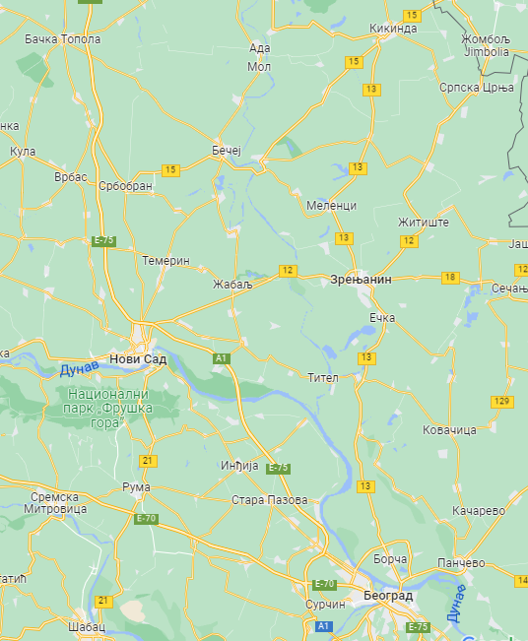
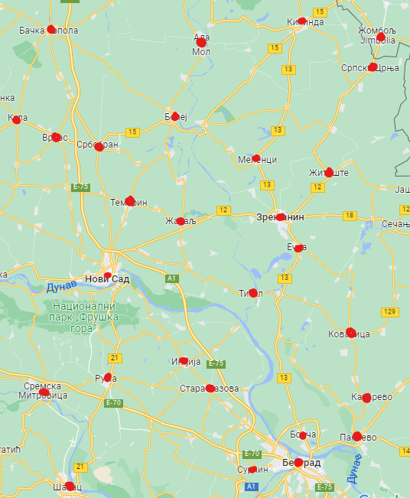
Gradovi – uređaji; putevi - konekcije

Slide 4
Kupovina tehnike poštom - Gigatron
Stanko želi da kupi laptop od kompanije Toshiba, čija prodavnica se recimo nalazi samo u Tokiju u Japanu
Kako bi kupio laptop, na primer, Stanko mora da uradi više stvari
Isplanira godišnji odmor kako bi otputovao do Japana
Napravi dokument koji omogućava prelazak granica (pasoš/viza)
Za sam ovaj korak, potrebno je da recimo zakaže izdavanje pasoša u MUP-u
Zatim treba da ode u zakazanom vremenu kako bi obavio papirologiju
Ponovo dođe da podigne pasoš kada se izradi
Organizuje prevoz do Tokija, recimo, kupovinom avionaske karte (pa i npr. prevoz Ki-Bg)
Otputuje do Tokija, možda čak i presedne nekoliko puta (što dodatno komplikuje ove korake)
U Tokiju pronađe taxi koji bi ga odveo do Toshiba prodavnice
Kupi željeni laptop, sa rizikom da mu kažu da nemaju trenutno na stanju!
Vrati se nazad do Kikinde (što ponovo uključuje više koraka)

Slide 5
Kupovina tehnike poštom - Gigatron
Stanko dakle mora da uradi dosta velik posao kako bi dobio ono što želi
Interesantno za njega, prodavnica Gigatron upravo pruža usluge kakve mu trenutno trebaju
Usluga (servis) Gigatrona omogućuje korisnicima da poruče artikle od interesa (u ovom slučaju Toshiba laptop) i da im na kućnu adresu porudžbinu dostave
Stanko dakle u ovom slučaju, umesto da ceo posao sam odradi, delegira taj posao Gigatron prodavnici (kao backend servisu)
Ovo uopšte ne znači da Gigatron zadat posao radi na isti način onako kako bi Stanko sam to uradio – čak, u ovom slučaju, ni ne treba!
Gigatron može da koristi druge tehnike kako bi sam posao obavio, bitan je kranji rezultat, a to je da Stanko dobije laptop koji želi da kupi!

Slide 6
Kupovina tehnike poštom - Gigatron
Stanko je odlučio da upotrebi usluge Gigatrona, prvi korak je da spremi pismo u kom će se nalaziti relevantni podaci za porudžbinu
Pismo u ovom slučaju predstavlja zahtev (request) koji Stanko šalje Gigatronu
Kako bi napravio pismo, potrebno je da uradi nekoliko stvari
Kovertu pravilno da adresira, navođenjem polja ko pismo prima, i koja je adresa
Sa druge strane, navede svoje podatke (pošiljalac), kako bi Gigatron znao kome kasnije da pošalje porudžbinu (na koju adresu da vrati porudžbinu)
Na papiru koji će biti unutar koverte napiše šta želi da bude odrađeno („Želim da poručim Toshiba Satellite laptop.“)
Kada pismo napravi, potrebno je da ga poštom pošalje

Slide 7
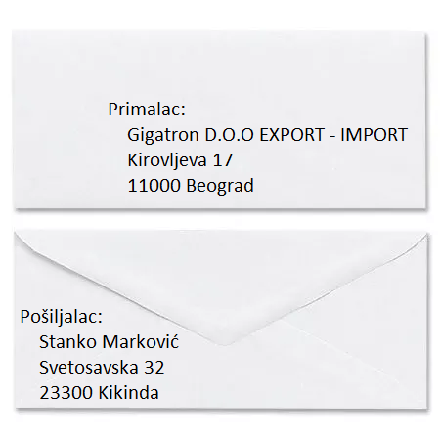
Kupovina tehnike poštom - Gigatron

Slide 8
Kupovina tehnike poštom - Gigatron
Pošta sada predstavlja transportni mehanizam koji internetom (putevima) dostavlja pismo (zahtev) do tražene destinacije koja je i deo samog zahteva
Pismo sada treba malo dublje analizirati; sastoji se praktično od dva segmenta:
Segment na samoj koverti – polja primalac i pošiljalac; ova polja možemo nazvati poljima koja se nalaze „u zaglavlju“ (engl. header) pisma (pod terminom pismo se inače ovde misli i na kovertu i na papir unutra)
Segment unutar koverte, odnosno papir sa porukom – praktično sadrži „telo“ (engl. body) pisma, glavninu/suštinu koja je tražena od servisa da se postigne
Slično tako, i u HTTP protokolu, zahtevi (request-ovi) se sastoje iz dva dela, header zahteva koji upravo sadrži meta podatke samog zahteva, poput primaoca, pošiljaoca, pa potencijalno i dosta drugih koji čak mogu i da utiču na izvršenje funkcionalnosti backend servisa, i body zahteva koji sadrže glavnicu zahteva (npr. bajtovi slike koja se upload-uje)

Slide 9
Kupovina tehnike poštom - Gigatron
Kada pošta dostavi pismo do Gigatron prodavnice, recepcija gigatrona bi trebalo da pismo dostavi do onog dela prodavnice koji ovakva pisma zna da obradi
Ipak, Gigatron ima samo jedan deo prodavnice koji prihvata sve zahteve – time ni posao recepcije nije težak pa ona nije ni potrebna
Drugim rečima, ima jedan backend servis, tj. jednu serversku aplikaciju koja sluša npr. na podrazumevanom portu, npr. 80
Gigatron sada pokreće svoju proceduru dobavljanja traženog laptopa – ako recimo već imaju na stanju, mogu odmah da ga pakuju
Način kako bi inače dobavljali stvari zavisi od njihovog poslovanja, npr. ako imaju neki dogovor sa kompanijom Toshiba da im nakon nekog vremenskog perioda dostavljaju avionom nove laptopove, što je skroz drugačije od načina kako bi Stanko inicijalno kupio laptop!
Dodatno, Gigatron recimo lageruje laptopove koje nakon toga mnogo lakše preprodaje – fina analogija u računarstvu je keširanje podataka radi bržeg dostavljanja (Stanku se odmah šalje laptop, pa ne čeka da stigne iz Tokija!)

Slide 10
Kupovina tehnike poštom - Gigatron
Sada, kada Gigatron ima laptop na stanju, pakuje ga u kutiju koju na sličan način adresira kao što je Stanko adresirao pismo
Srećom, Stanko je napisao i svoje lične podatke, pa Gigatron zna gde da kutiju pošalje nazad
Kutija u ovom slučaju predstavlja odgovor servera (response), koje je po prirodi veoma slično zahtevu
Praktično se i odgovor sastoji iz dva identična segmenta, zaglavlja (header-a), što je nalepnica na kutiji gde je ispravno ova pošiljka adresirana (sadrži dakle slične meta podatke), i tela (body-a) odgovora, što je sam laptop
Pošta sada treba ovu pošiljku kao odgovor Gigatrona (praktično response servera) da vrati nazad na Stankovu adresu
Po dobitku laptopa, Stanko je zadovoljan uslugama Gigatrona i pravi promenu unutar svoje kuće (promena na UI-u frontend aplikacije)

Slide 11
Kupovina tehnike poštom - Gigatron
Može se još postaviti pitanje, a kako je Stanko platio Gigatronu?
Ovo je odlično pitanje koje može da ilustruje još jedan koncept Klijent/Server modela u računarstvu
Samo telo inicijalnog Stankovog pisma, odnosno papira (gde piše „Želim da poručim Toshiba Satellite laptop.“) je izuzetno jednostavno
To je čak moglo i da piše u zaglavlju (header-u) pisma, kao meta podatak koji Gigatronu saopštava koju funkcionalnost u svom poslovanju treba da obavi
Tražena funkcionalnost u ovom slučaju je kupovina laptopa
Tip laptopa je praktično parametar ove funkcionalnosti, odnosno „Toshiba Satellite“ je argument te funkcionalnosti, na koji način Gigatron treba da je obavi (tako što će pripremiti baš taj laptop – ni jedan drugi)
Telo pisma sada (umesto prethodne poruke koja ukazuje na funkcionalnost) može da bude novac koji Stanko treba Gigatronu da plati

Slide 12
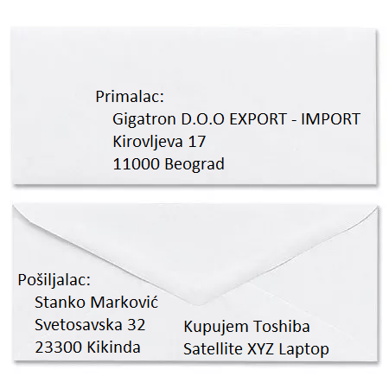
Kupovina tehnike poštom - Gigatron

